Slide 1


Slide 2

Несовершеннолетние
Несовершеннолетними в правовом отношении считаются люди с 14 до 18 лет.
С 6 до 14 лет – малолетние.

Slide 3


Slide 4
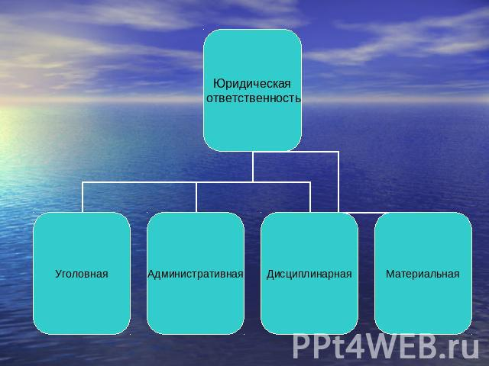


Slide 5


Slide 6
Уголовная ответственность с 14 лет наступает
Статья 20. Уголовный кодекс Российской Федерации. Возраст, с которого наступает уголовная ответственность
1. Уголовной ответственности подлежит лицо, достигшее ко времени совершения преступления шестнадцатилетнего возраста. . Лица, достигшие ко времени совершения преступления четырнадцатилетнего возраста, подлежат уголовной ответственности
за убийство (статья 105),
умышленное причинение тяжкого вреда здоровью (статья 111),
умышленное причинение средней тяжести вреда здоровью (статья 112),
похищение человека (статья 126),
изнасилование (статья 131), насильственные действия сексуального характера (статья 132),
кражу (статья 158), грабеж (статья 161), разбой (статья 162), вымогательство (статья 163),
неправомерное завладение автомобилем или иным транспортным средством без цели хищения (статья 166),
умышленные уничтожение или повреждение имущества при отягчающих обстоятельствах (часть вторая статьи 167),
террористический акт (статья 205),
прохождение обучения в целях осуществления террористической деятельности (статья 205.3),
участие в террористическом сообществе (часть вторая статьи 205.4), участие в деятельности террористической организации (часть вторая статьи 205.5), несообщение о преступлении (статья 205.6),
захват заложника (статья 206), заведомо ложное сообщение об акте терроризма (статья 207), участие в незаконном вооруженном формировании (часть вторая статьи 208), угон судна воздушного или водного транспорта либо железнодорожного подвижного состава (статья 211), участие в массовых беспорядках (часть вторая статьи 212), хулиганство при отягчающих обстоятельствах (части вторая и третья статьи 213),
вандализм (статья 214), незаконные приобретение, передачу, сбыт, хранение, перевозку или ношение взрывчатых веществ или взрывных устройств (статья 222.1), незаконное изготовление взрывчатых веществ или взрывных устройств (статья 223.1),
хищение либо вымогательство оружия, боеприпасов, взрывчатых веществ и взрывных устройств (статья 226),
хищение либо вымогательство наркотических средств или психотропных веществ (статья 229), приведение в негодность транспортных средств или путей сообщения (статья 267), посягательство на жизнь государственного или общественного деятеля (статья 277), нападение на лиц или учреждения, которые пользуются международной защитой (статья 360), акт международного терроризма (статья 361). (часть 2 в ред. Федерального закона от 06.07.2016 N 375-ФЗ) 3. Если несовершеннолетний достиг возраста, предусмотренного частями первой или второй настоящей статьи, но вследствие отставания в психическом развитии, не связанном с психическим расстройством, во время совершения общественно опасного деяния не мог в полной мере осознавать фактический характер и общественную опасность своих действий (бездействия) либо руководить ими, он не подлежит уголовной ответственности

Slide 7

Последствия уголовной ответственности
1. Судимость. Сохраняется после отбытия наказания от 3 до 8 лет. Человек, совершивший в этот срок новое преступление, считается рецидивистом.
2. Клеймо преступника. Запрет на некоторые виды деятельности и должности.
Преступлением признаётся только деяние, указанное в Уголовном Кодексе Российской Федерации.

Slide 8


Slide 9


Slide 10
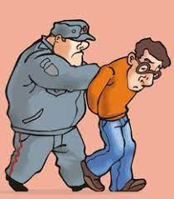
Административная ответственность
Административная ответственность наступает за нарушение общеобязательных правил поведения, установленных государством. То есть одним из субъектов права в административных правоотношениях всегда будет государство. Этот вид ответственности менее суров, чем уголовная, и наступает за менее опасные правонарушения.
Административная ответственность наступает с 16 лет. Однако это не означает, что, пока подросткам не исполнится 16 лет, не будет никакого наказания за проступки.
Человека поставят на учёт в отделении полиции, ( в комиссию ПДН) а в дальнейшем эти сведения передадут в военкомат, из-за чего нарушители никогда не смогут служить в элитных войсковых частях.
К административной ответственности несовершеннолетних могут привлекать судьи (федеральные и мировые), органы внутренних дел, комиссии по делам несовершеннолетних и защите их прав.
К административной ответственности несовершеннолетних могут привлечь за следующие виды правонарушений:
мелкое хулиганство (нарушение общественного порядка);
жестокое обращение с животными;
появление в общественных местах в период с 22 часов до 6 часов;
повреждение транспортных средств общего пользования;
нарушение правил дорожного движения (в том числе безбилетный проезд);
порча государственного имущества;
распитие спиртных напитков, появление в нетрезвом виде в общественных местах и некоторые другие проступки.

Slide 11
Статья 3.2. Виды административных наказаний
Административные наказания применяются с 16 лет
1. За совершение административных правонарушений могут устанавливаться и применяться следующие административные наказания:
1) предупреждение;
2) административный штраф;
4) конфискация орудия совершения или предмета административного правонарушения;
5) лишение специального права, предоставленного физическому лицу;
6) административный арест ( на 15 суток); с 18 лет!
7) административное выдворение за пределы Российской Федерации иностранного гражданина или лица без гражданства;
8) дисквалификация;
9) административное приостановление деятельности;
10) обязательные работы;
Любое нарушение установленного государством порядка считается административным проступком. Например, отсутствие медицинской маски, ношение которой установлено постановлением органов управления.

Slide 12
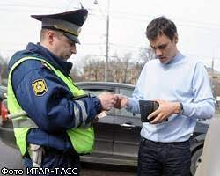
Для несовершеннолетних.
! Административный арест по отношению к несовершеннолетним не применяется. Также в качестве наказания могут применять следующие меры воспитательного воздействия:
возложение на несовершеннолетнего обязанности загладить причинённый вред;
передача несовершеннолетнего под надзор родителей (или лиц, их заменяющих) или специализированного государственного органа (комиссии по делам несовершеннолетних и защите их прав);
ограничение досуга и установление особых требований к поведению несовершеннолетнего.

Slide 13


Slide 14
Дисциплинарная ответственность
Дисциплинарная ответственность наступает только при нарушении внутреннего распорядка предприятия или учреждения. Это ответственность работников и работодателей в трудовых отношениях.
Санкции накладывает работодатель, но работник может их оспорить в Государственной трудовой инспекции или в суде.
наступает в полной мере с 16 лет. Отдельные санкции могут применяться с 14 лет ( замечание)

Slide 15


Slide 16

Гражданско- правовая ответственность
Гражданско-правовая ответственность связана с нарушением имущественных или личных неимущественных прав. Её применение направлено на возмещение причинённого ущерба или восстановление тех прав, реализация которых была прекращена из-за правонарушения. То есть, если несовершеннолетний причинил вред здоровью или оскорбил честь и достоинство гражданина, компенсировать вред нужно будет в виде денежной выплаты.
За вред, причинённый несовершеннолетними в возрасте до 14 лет (малолетними), отвечают их родители (усыновители) или опекуны, если не докажут, что вред возник не по их вине. Частичная гражданско-правовая ответственность наступает с 14 лет. Несовершеннолетний в возрасте от 14 лет самостоятельно отвечает своим имуществом за вред, который причинил. Если же у него такого имущества недостаточно, родители могут восполнить вред полностью или частично.
Всю полноту гражданско-правовой ответственности человек обретает вместе с полной дееспособностью в 18 лет.

Slide 17
Санкции в гражданском праве
Договорные:
Уплата неустойки стороной, виновной в нарушении договора,
уплата пени в случае просрочки исполнения договора
другие санкции. Прописанные в гражданском договоре
Внедоговорные санкции
Компенсация причинённого ущерба
Компенсация вреда
Компенсация морального вреда и другие…
Гражданская ответственность является имущественной и носит компенсационный характер.

Slide 18

Подумай, почему необходимо соблюдать нормы права?

